Slide 1
Актуальные вопросы разработки Программы воспитания и социализации обучающихся на ступени основного общего образования

Slide 3
В новом ФГОС одной из приоритетных задач становится духовно-нравственное развитие, воспитание и социализация обучающихся.
Ст. 9, п. 6 Закон «Об образовании» - «основные общеобразовательные программы начального общего, основного общего и среднего (полного) общего образования обеспечивают реализацию федерального государственного образовательного стандарта с учетом типа и вида образовательного учреждения, образовательных потребностей и запросов обучающихся, воспитанников и включают в себя учебный план, рабочие программы учебных курсов, предметов, дисциплин (модулей) и другие материалы, обеспечивающие духовно-нравственное развитие, воспитание и качество подготовки обучающихся".

Slide 4
Компоненты содержательного раздела Основной образовательной программы
Базисный учебный план
Програм-ма развития универса-льных учебных действий
Програм-мы отдельных учебных предме-тов и курсов
Програм-ма воспита-ния и социали-зации обучаю-щихся

Slide 5
1. Как разработать Программу воспитания и социализации ?
2. Какие требования к Программе выдвигает Стандарт?
3. Какие проблемы и трудности могут возникнуть при разработке Программы?

Slide 6
Концепция духовно-нравственного воспитания российских школьников
Примерная программа воспитания и социализации обучающихся
Собственная программа
воспитания и социализации обучающихся

Slide 7
Концепция духовно-нравственного воспитания российских школьников
Из Концепции Вы можете узнать:
о целях и задачах воспитания и социализации обучающихся (воспитание ответственного, инициативного и компетентного гражданина России)
о условиях и результатах воспитания обучающихся
системе требований к структуре и содержанию программ воспитания и социализации учащихся общеобразовательной школы
ценностных установках обучения и воспитания (патриотизм, социальная солидарность, гражданственность, традиционные российские религии, семья, труд, творчество, природа, искусство, человечество)
взаимодействии школы и традиционных российских религиозных организаций в духовно-нравственном воспитании школьников
процессе управления воспитательным процессом и роли в нем классного руководителя.

Slide 8
Системный анализ готовности школы
к разработке и реализации Программы
Изучение документов:
Федеральный государственный образовательный стандарт основного общего образования;
Концепция духовно-нравственного воспитания и развития личности гражданина России ;
Фундаментальное ядро содержания общего образования;
Примерная программа воспитания и социализации обучающихся.
Изучение особенностей региона, социальной среды, в которой находится школа;
Изучение возможностей школы, ее внутренних и внешних условий;
Анализ ресурсного обеспечения и материально-технической базы;
Изучение запросов обучающихся и их родителей;
Анализ опыта работы прошлых лет.

Slide 9
1. Содержание Программы, направления, строение
Духовно-нравственное развитие и воспитание обучающихся
Социализация и профессиональная ориентация обучающихся
Формирование культуры здорового и безопасного образа жизни
Формирование экологической культуры

Slide 10
Национальные и общечеловеческие духовные ценности
ПАТРИОТИЗМ;
СОЦИАЛЬНАЯ СОЛИДАРНОСТЬ;
ГРАЖДАНСТВЕННОСТЬ;
ТРАДИЦИОННЫЕ РОССИЙСКИЕ РЕЛИГИИ;
СЕМЬЯ;
ТРУД И ТВОРЧЕСТВО;
ПРИРОДА И ИСКУССТВО;
ЧЕЛОВЕЧЕСТВО.

Slide 11
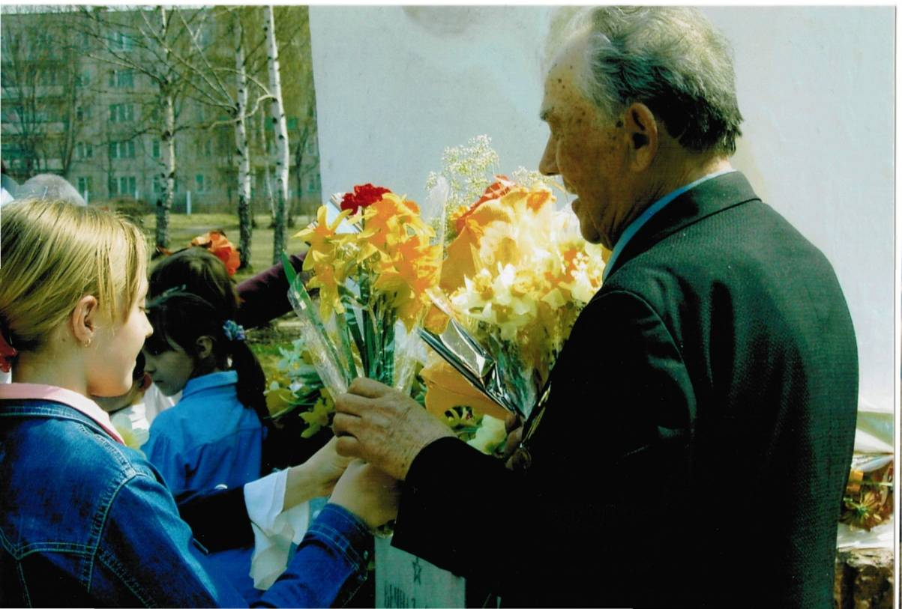
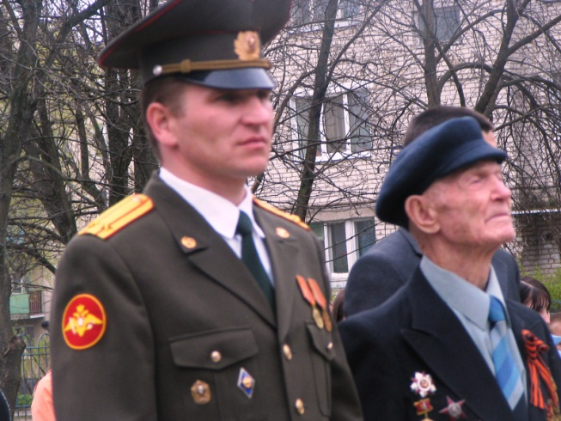
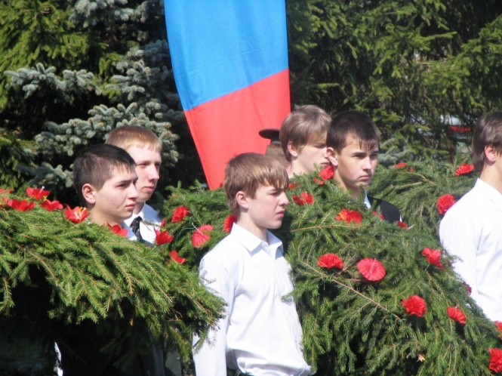
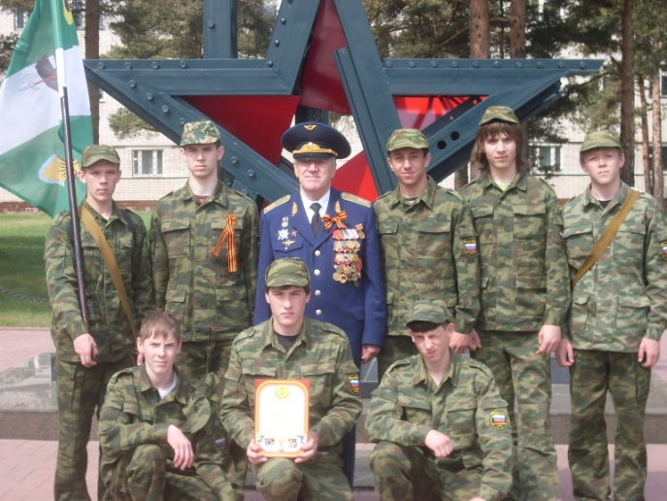
Национальные и общечеловеческие духовные ценности
Патрио-тизм
Любовь к России
Любовь к своему народу
Любовь к малой Родине
Служение Отечеству

Slide 12
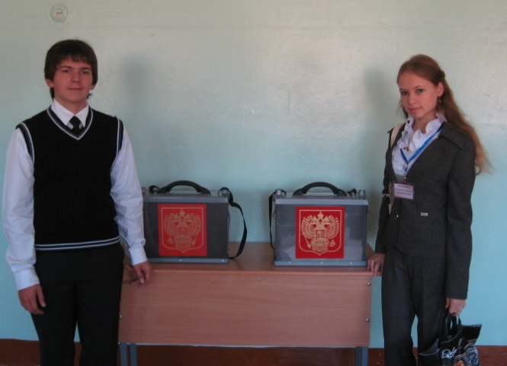
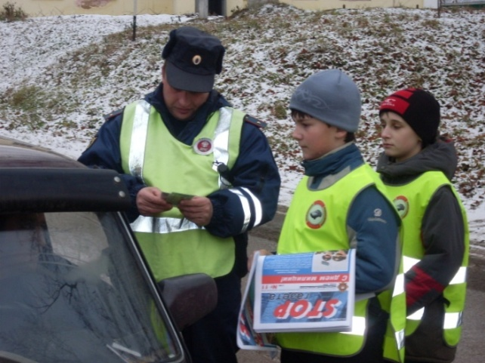
Гражданст-венность
Правовое государ-ство
Закон
Право-порядок
Межэт-нический мир
Долг
Граждан-ское общест-во

Slide 13
Программа воспитания и социализации обучающихся
Программа духовно-нравственного развития и воспитания
Подпрограмма «Патриотизм»
Подпрограмма «Гражданственность»
Любовь к России
Любовь к своему народу
Правовое государ-
ство
Закон и правопо-рядок
Любовь к малой Родине
Служение Отечеству
Межэтни-ческий мир
Долг перед Отечеством, старшими поколениями, семьей

Slide 14
Направления воспитательной программы
Урочная
деятельность
Внешкольная деятельность (социальные и культурные практики)
Изучение культурологических основ религий
Семейное воспитание
Внеурочная деятельность (культурные практики)
Воспитательная
программа

Slide 15
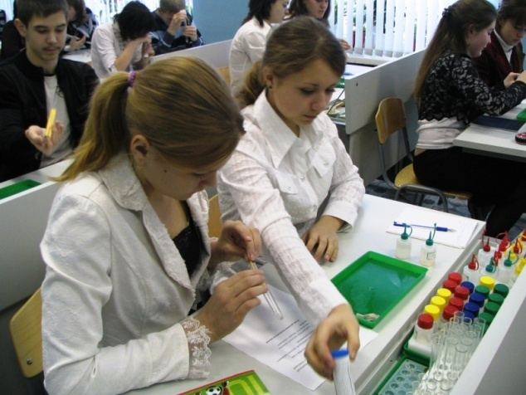
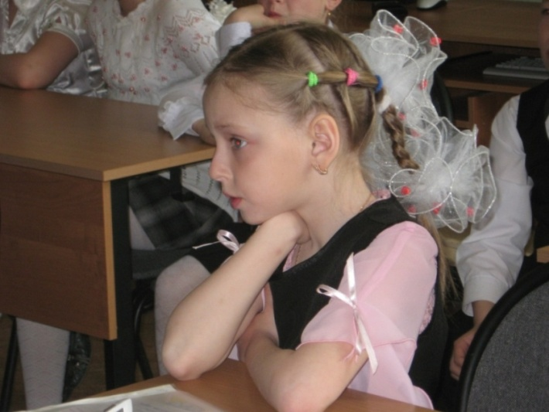
Урочная деятельность
В содержании учебных предметов важное место теперь играют не столько обучающие задачи, а в первую очередь - воспитательные. Система базовых национальных ценностей не только отражается в содержании обучения, но и сама оказывает существенное влияние на его организацию.

Slide 16
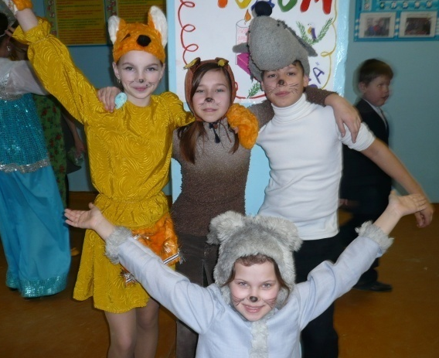
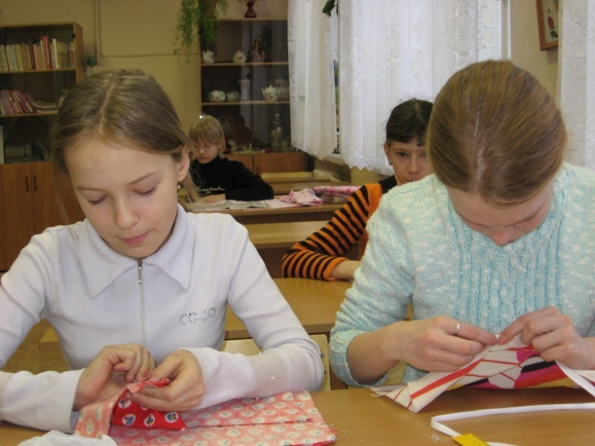
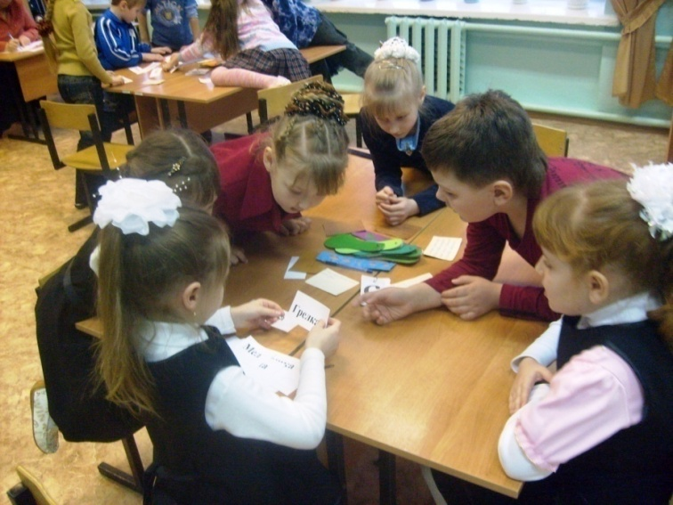
Внеурочная деятельность
Базовые ценности должны быть отражены в содержании внеурочных воспитательных мероприятий: праздников, викторин, выставок, дискуссий, игр и т.д., — а также в деятельности кружков, секций, клубов и других форм дополнительного образования. Основной педагогической единицей внеурочной деятельности является культурная практика — организуемое педагогами и воспитанниками культурное событие, участие в котором расширяет их опыт конструктивного, творческого поведения в культуре.

Slide 17
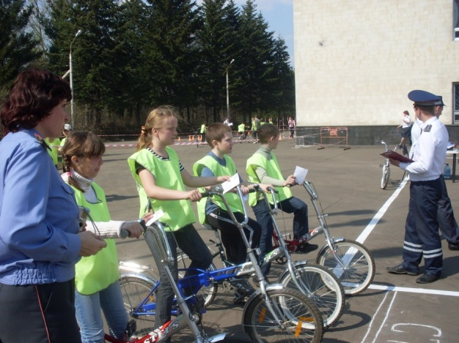
Внешкольная деятельность
Внешкольные мероприятия: экскурсии, разнообразные десанты, сборы помощи, благотворительные, экологические, военно-патриотические мероприятия, учебные бизнес-мероприятия, полезные дела и т.д. — организуются в пределах целостного, социально-открытого образовательного пространства. Основной педагогической единицей внешкольной деятельности является социальная практика — педагогически моделируемая в реальных условиях общественно-значимая задача, участие в решении которой формирует у педагогов и воспитанников социальную компетентность и опыт конструктивного гражданского поведения.

Slide 18
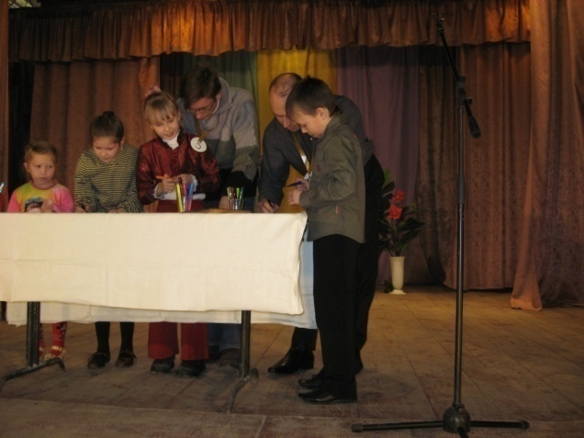
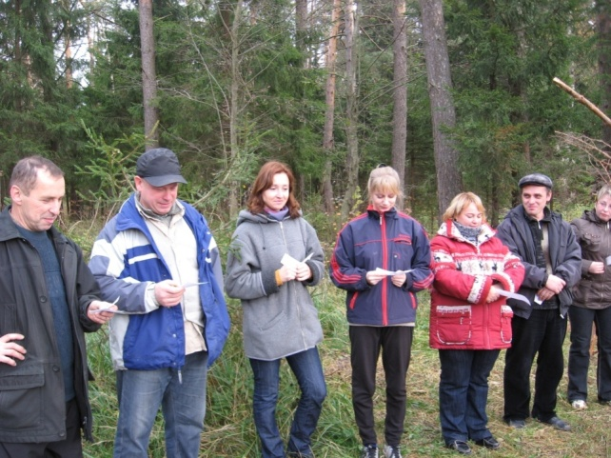
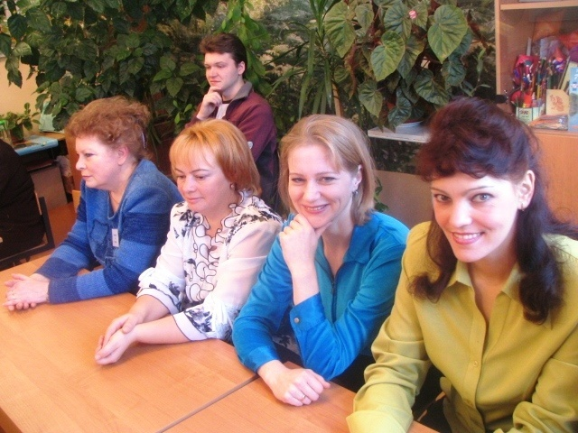
Семейное воспитание
Процессы школьного и семейного воспитания необходимо объединить. Каждая воспитательная подпрограмма должна содержать систему творческих заданий, выполнить которые ребенок может только со своими родителями. Такого рода школьные семейные задания помогают родителям выстраивать содержательно наполненную и ценностно-ориентированную воспитательную деятельность. Взаимодействие семьи и школы содействует духовно-нравственному развитию и гражданскому воспитанию не только школьников, но и их родителей. Такое взаимодействие можно рассматривать как социально-педагогическую технологию нравственного оздоровления общества.

Slide 19
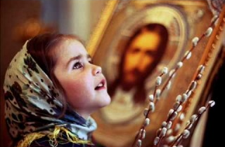
Изучение культурологических основ религий
Чтобы сохранить целостное воспитательное пространство школы необходимо изучение определенной традиционной российской религии. В содержание гуманитарных учебных дисциплин отдельными разделами могут быть включены сюжеты о роли Русской Православной Церкви в развитии нашей страны, раскрыто значение других традиционных религиозных организаций в формировании единого российского народа, основ его культуры, повседневной жизни, авторитета в Европе и мире. Базисный учебный план открывает возможности для изучения школьниками курсов по выбору: "Основы православия", "Основы ислама", "Основы буддизма", "Основы иудаизма".

Slide 20
2. Цели и задачи
воспитания и социализации обучающихся
Целью воспитания и социализации обучающихся является воспитание, социально-педагогическая поддержка становления и развития высоконравственного, ответственного, инициативного и компетентного гражданина России.

Slide 21
В области формирования личностной культуры
формирование способности к духовному развитию— «становиться лучше»;
укрепление нравственности;
формирование основ нравственного самосознания личности (совести);
формирование нравственного смысла учения, социально-ориентированной и общественно полезной деятельности;
формирование морали;
усвоение обучающимся базовых национальных ценностей;
укрепление у подростка позитивной нравственной самооценки, самоуважения и жизненного оптимизма;
развитие эстетических потребностей, ценностей и чувств;
развитие способности открыто выражать и отстаивать свою нравственно позицию;
развитие самостоятельности;
развитие трудолюбия;
осознание нравственного значения будущего профессионального выбора;
осознание подростком ценности человеческой жизни;
формирование экологической культуры, культуры здорового и безопасного образа жизни.

Slide 22
В области формирования социальной культуры
• формирование российской гражданской идентичности;
• укрепление веры в Россию, чувства личной ответственности за Отечество;
• развитие патриотизма и гражданской солидарности;
• развитие навыков сотрудничества с педагогами, сверстниками, родителями, старшими и младшими;
• формирование первичных навыков успешной социализации,;
• формирование у подростков социальных компетенций;
• укрепление доверия к другим людям, у государству;
• развитие доброжелательности и эмоциональной отзывчивости, понимания и сопереживания;
• усвоение гуманистических и демократических ценностных ориентаций;
• формирование культуры межэтнического общения, уважения к культурным, религиозным традициям, образу жизни представителей народов России.

Slide 23
В области формирования семейной культуры
• укрепление отношения к семье как основе российского общества;
• формирование представлений о значении семьи для устойчивого и успешного развития человека;
• укрепление у обучающегося уважительного отношения к родителям, осознанного, заботливого отношения к старшим и младшим;
• усвоение нравственных ценностей семейной жизни;
• формирование начального опыта заботы о социально-психологическом благополучии своей семьи;
• знание традиций своей семьи, культурно-исторических и этнических традиций семей своего народа, других народов России.

Slide 24
Для решения воспитательных задач школьники вместе с педагогами, родителями иными субъектами духовной, культурной, социальной жизни должны обращаться к содержанию:
общеобразовательных дисциплин;
произведений искусства и кино для детей и юношества;
периодической литературы, СМИ, отражающих современную жизнь;
традиционных российских религий;
фольклора народов России;
истории своей семьи;
жизненного опыта своих родителей и прародителей;
общественно полезной и личностно-значимой деятельности в рамках педагогически организованных социальных и культурных практик;
других источников информации и научного знания.

Slide 25
3. Основные направления и содержание духовно-нравственного развития и воспитания обучающихся
Направление, ценности | Виды деятельности и формы занятий с обучающимися
воспитание гражданственности, патриотизма, уважения к правам, свободам и обязанностям человека Ценности: любовь к России, своему народу, своему краю гражданское общество поликультурный мир свобода личная и национальная доверие к людям, институтам государства и гражданского общества социальная солидарность мир во всём мире многообразие и уважение культур и народов | Изучение Конституции Российской Федерации, символики государства. Знакомство с героическими страницами истории России, жизнью замечательных людей, с обязанностями гражданина ; Знакомство с историей и культурой родного края, фольклором - беседы, экскурсии, просмотр кинофильмов, путешествия по историческим и памятным местам, сюжетно-ролевые игры гражданского и историко-патриотического содержания, изучение учебных дисциплин. Знакомство с важнейшими событиями в истории нашей страны, содержанием и значением государственных праздников- классные часы, беседы, фильмы, праздники. Знакомство с деятельностью общественных организаций патриотической и гражданской направленности, детско-юношеских движений - экскурсии, встречи и беседы с представителями общественных организаций, участие в социальных проектах и мероприятиях, проводимых детско-юношескими организациями. Беседы о подвигах Российской армии, защитниках Отечества, игры военно-патриотического содержания, конкурсы и спортивные соревнования, сюжетно-ролевых игры на местности, встречи с ветеранами и военнослужащими. Организация и проведение национально-культурных праздников. Встречи и беседы с выпускниками своей школы.

Slide 26
Основные направления и содержание духовно-нравственного развития и воспитания обучающихся
Направление, ценности | Виды деятельности и формы занятий с обучающимися
2. воспитание социальной ответственности и компетентности Ценности: правовое государство, демократическое государство, социальное государство закон и правопорядок социальная компетентность социальная ответственность служение Отечеству ответственность за настоящее и будущее своей страны | Участие в улучшении школьной среды Овладевание формами и методами самовоспитания: самокритика, самовнушение, самообязательство, самопереключение, эмоционально-мысленный перенос в положение другого человека - тренинги Участие в разнообразных видах и типах отношений в основных сферах своей жизнедеятельности: общение, учёба, игра, спорт, творчество, увлечения (хобби). Приобретение опыта учебного сотрудничества: сотрудничество со сверстниками и с учителями. Участие в школьном самоуправлении Разработка и участие в социальных проектах Учатся реконструировать (в форме описаний, презентаций, фото- и видеоматериалов и др.) определённые ситуации, имитирующие социальные отношения в ходе выполнения ролевых проектов.

Slide 27
Основные направления и содержание духовно-нравственного развития и воспитания обучающихся
Направление, ценности | Виды деятельности и формы занятий с обучающимися
3. воспитание нравственных чувств, убеждений, этического сознания Ценности: нравственный выбор жизнь и смысл жизни справедливость милосердие честь достоинство уважение родителей уважение достоинства другого человека, равноправие, ответственность, любовь и верность забота о старших и младших свобода совести и вероисповедания толерантность, представление о светской этике, вере, духовности, религиозной жизни человека духовно-нравственное развитие личности | Знакомство с конкретными примерами высоконравственных отношений людей, подготовка и проведение бесед Участие в общественно полезном труде Дела благотворительности, милосердия, оказании помощи нуждающимся, забота о животных, живых существах, природе Общение со сверстниками противоположного пола в учёбе, общественной работе, отдыхе, спорте, подготовка и проведение бесед о дружбе, любви, нравственных отношениях Расширение опыта позитивного взаимодействия в семье - беседы о семье, о родителях и прародителях, открытые семейные праздники, выполнение и презентация совместно с родителями творческих проектов Знакомство с деятельностью традиционных религиозных организаций.

Slide 28
Основные направления и содержание духовно-нравственного развития и воспитания обучающихся
Направление, ценности | Виды деятельности и формы занятий с обучающимися
4. воспитание экологической культуры, культуры здорового и безопасного образа жизни Ценности: жизнь во всех её проявлениях экологическая безопасность экологическая грамотность физическое, физиологическое, репродуктивное, психическое, социально-психологическое, духовное здоровье экологическая культура экологически целесообразный здоровый и безопасный образ жизни ресурсосбережение экологическая этика экологическая ответственность социальное партнёрство для улучшения экологического качества окружающей среды устойчивое развитие общества в гармонии с природой | Беседы, просмотры учебных фильмов, игровые и тренинговые программы, уроки и внеурочная деятельность о здоровье, здоровом образе жизни. Пропаганда экологически сообразного здорового образа жизни —беседы, тематические игры, театрализованные представления для младших школьников, сверстников, населения. Организация экологически безопасного уклада школьной и домашней жизни, участие в практических делах, проведения экологических акций, ролевых игр, школьных конференций, уроков технологии, внеурочной деятельности. Школьные спартакиады, эстафеты, экологические и туристические слёты, экологические лагеря, походы по родному краю. Краеведческая, поисковая, экологическая работа в местных и дальних туристических походах и экскурсиях, путешествиях и экспедициях. Практическая природоохранительная деятельность, деятельность школьных экологических центров, лесничеств, экологических патрулей; создание и реализация коллективных природоохранных проектов. Составление правильного режима занятий физической культурой, спортом, туризмом, рациона здорового питания, режима дня, учёбы и отдыха. Беседы с педагогами, психологами, мед.работниками, родителями о возможном негативном влиянии компьютерных игр, телевидения, рекламы на здоровье человека. Профилактика вредных привычек, зависимости от ПАВ - дискуссии, тренинги, ролевые игры, обсуждения видеосюжетов и др. Участие в деятельности детско-юношеских общественных экологических организаций. Проведение школьного экологического мониторинга. Учебно-исследовательские и просветительские проекты по направлениям: экология и здоровье, ресурсосбережение, экология и бизнес и др.

Slide 29
Основные направления и содержание духовно-нравственного развития и воспитания обучающихся
Направление, ценности | Виды деятельности и формы занятий с обучающимися
5. воспитание трудолюбия, сознательного, творческого отношения к образованию, труду и жизни, подготовка к сознательному выбору профессии Ценности: научное знание стремление к познанию и истине научная картина мира нравственный смысл учения и самообразования интеллектуальное развитие личности уважение к труду и людям труда нравственный смысл труда, творчество и созидание целеустремлённость и настойчивость, бережливость выбор профессии | Недели науки, техники и производства, конкурсы научно-фантастических проектов, вечера неразгаданных тайн. Дневники экскурсий, походов, наблюдений по оценке окружающей среды. Олимпиады по учебным предметам, технические и предметные кружки, познавательные игры. Экскурсии на промышленные и сельскохозяйственные предприятия, в научные организации, учреждения культуры, знакомство с профессиями, презентации «Труд нашей семьи». Общественно полезная деятельность на базе школы и взаимодействующих с ней учреждений дополнительного образования, других социальных институтов. Сюжетно-ролевые экономические игры, создание игровых ситуаций по мотивам различных профессий, проведение внеурочных мероприятий -праздники труда, ярмарки, конкурсы, города мастеров, организации детских фирм и т. д. Занятие народными промыслами, природоохранительная деятельность, работа в творческих и учебно-производственных мастерских, трудовые акции, деятельность школьных производственных фирм, других трудовых и творческих общественных объединений как в учебное, так и в каникулярное время. Встречи и беседы с выпускниками своей школы. Выполнение информационных проектов — дайджестов, электронных и бумажных справочников, энциклопедий, каталогов с приложением карт, схем, фотографий и др.

Slide 30
Основные направления и содержание духовно-нравственного развития и воспитания обучающихся
Направление, ценности | Виды деятельности и формы занятий с обучающимися
6. воспитание ценностного отношения к прекрасному, формирование основ эстетической культуры — эстетическое воспитание ценности: красота гармония духовный мир человека самовыражение личности в творчестве и искусстве эстетическое развитие личности | Изучение учебных предметов, встречи с представителями творческих профессий, экскурсии на художественные производства, к памятникам зодчества и на объекты современной архитектуры, ландшафтного дизайна и парковых ансамблей, знакомство с лучшими произведениями искусства в музеях, на выставках, по репродукциям, учебным фильмам. Экскурсионно-краеведческая деятельность, внеклассные мероприятия, шефство над памятниками культуры вблизи школы, посещение конкурсов и фестивалей исполнителей народной музыки, художественных мастерских, театрализованных народных ярмарок, фестивалей народного творчества, тематических выставок. Беседы «Красивые и некрасивые поступки», «Чем красивы люди вокруг нас» и др., обсуждение книг, художественных фильмов, телевизионных передач, компьютерных игр на предмет их этического и эстетического содержания. Различные виды творческой деятельности и художественное творчество на уроках художественного труда и в системе учреждений дополнительного образования. Выставки семейного художественного творчества, музыкальных вечеров, экскурсионно-краеведческая деятельность, реализация культурно-досуговых программ, посещение объектов художественной культуры с последующим представлением творческих работ. Оформление класса и школы, озеленении пришкольного участка.

Slide 31
Что же нового
в Стандартах второго поколения?

Slide 32
В чем особенность новых Стандартов?
«Новые стандарты - требования о том, какими должны быть школьные программы, какие результаты должны продемонстрировать дети, какие условия должны быть созданы в школе для достижения этих результатов»
(Д. Медведев).

Slide 33
Как получить новый образовательный результат?
Традиционный взгляд:
Воспитание - передача старшими поколениями социального опыта и активное его усвоение и воспроизведение новыми поколениями.
Какой требовался результат?
«Хорошее прошлое
положительно опасно,
если делает нас
удовлетворенными
настоящим и,
следовательно, не
готовыми к
будущему»
Чарльз В. Элиот
Школа будущего:
Воспитание - активное социальное
взаимодействие взрослых и детей в
сфере их совместного бытия (со-бытия).

Slide 34
ФГОС: новый образовательный результат
Миссия школы – воспитание гражданина России
РЕЗУЛЬТАТЫ ОСНОВНОГО ОБЩЕГО ОБРАЗОВАНИЯ
Предметные
опыт
получения, преобразования и применения предметных знаний
система знаний – основа научной картины мира
Метапредметные
универсальные учебные действия (познавательные, регулятивные и коммуникативные) - основа умения учиться
межпредметные понятия
Личностные
ценностно-смысловые установки личностной позиции,
соц. компетентности,
основы российской гражданской идентичности,
саморазвитие,
мотивация

Slide 35
Образовательное событие
Образовательное событие – совместная (ребенка и взрослого) яркая, личностно-ориентированная, личностно-значимая образовательная деятельность, последствием которой должно стать повышение мотивации ребенка к дальнейшей познавательной деятельности, в большей степени самостоятельной (исследование, поиск, развитие…)
Воспитательное мероприятие
Сделать личностно значимым событием хотя бы для большинства школьников
Создать ситуацию
со-бытия участников события
Образовательное событие

Slide 36
Подробно об образовательном событии
Вы можете узнать из источников:
Григорьев Д.В. Событие воспитания и воспитание как событие. Интернет-ресурсы.
Слободчиков В.И., Исаев Е.И. Основы психологической антропологии. Психология развития человека: Развитие субъективной реальности в онтогенезе: Учебное пособие для вузов. М., 2000.
Капра Ф. Уроки мудрости. М., 1996.
Хайдеггер М. Время и бытие: Статьи и выступления. М., 1993.
Розин В.М. Что такое событие? (Анализ условий философского дискурса) // Событие и Смысл (Синергетический опыт языка). М., 1999. )

Slide 37
Проектируем образовательное событие
а) беседы, классные часы, диспуты, дискуссии, публичные выступления, просмотры и обсуждение видеофрагментов, фильмов, экскурсии ,туристические походы необходимо ориентировать на актуальные для школьников в данный момент моральные проблемы, с максимальным пробуждением и использованием их личной инициативы и участия;
б) конкурсы, викторины, игры, концерты, спортивные соревнования, эстафеты, марафоны, студии, презентации, выставки, кружки должны быть максимально нацелены не на выявление «лучших» и «проигравших», а на создание возможности каждому раскрыть себя с лучшей стороны, проявить свои лучшие качества творчества, солидарности, взаимопомощи и т.п.;
в) полезные добрые дела: акции помощи, проекты – решения общественных проблем, подготовка театральных постановок, праздников для определённой аудитории: младшие, ветераны, люди с ограниченными возможностями и т.п. (с учётом условий пункта а).
г) ситуации решения моральных проблем – целенаправленно созданные педагогом должны ставить ученика, группу учеников перед необходимостью сделать моральный выбор в неоднозначной противоречивой ситуации реальной практической деятельности.

Slide 38
Работаем в рамках ФГОС
Эффективные подходы в учебно-воспитательном процессе
Новые пед. технологии
(образователь-ные и воспитательные)
Создание и организация условий, инициирующих детское действие

Slide 39
Новые педагогические технологии
Информационные (компьютерные, мультимедиа, сетевые, дистанционные) технологии
Проективые и деятельностные технологии
Креативные технологии
Игровые технологии: имитационные; операционные; исполнение ролей; «деловой театр»; психодрама и социодрама
Технологии личностно-ориентированного воспитания
Этнопедагогические технологии
Коллективные и групповые способы обучения
Эвристическое обучение;
Диалог культур
Проблемное обучение;
Деловая корзина;
Форум;
Обсуждение вполголоса;
«Думай и слушай»;
Панельная дискуссия;
Программа саморазвития
Тренинги
Коучинг и другие.

Slide 40
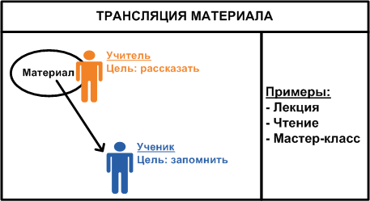
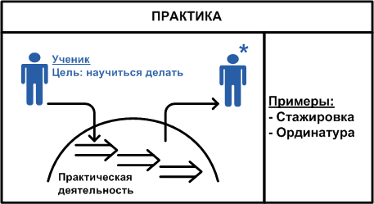
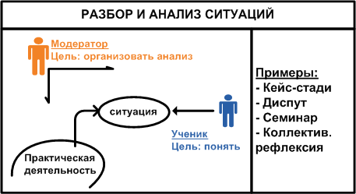
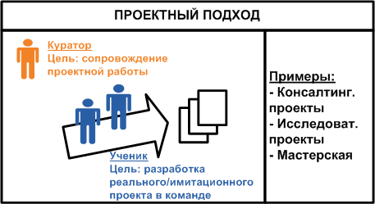
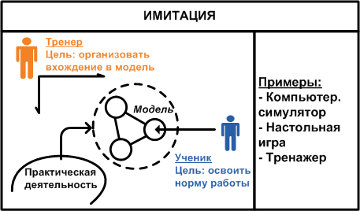
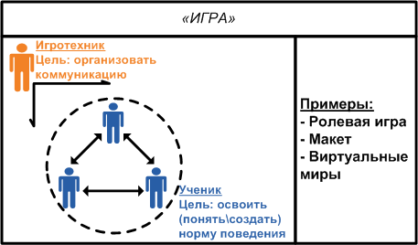

Slide 41
4. Принципы и особенности организации содержания воспитания и социализации
Программа воспитания и социализации обучающихся направлена на формирование особого нравственного уклада школьной жизни, который
основан на системе духовных идеалов многонационального народа России, базовых национальных ценностей, традиционных моральных норм,
учитывает историко-культурную и этническую специфику региона,
потребности обучающихся и их родителей (законных представителей),
включает в себя воспитательную, учебную, внеучебную, социально значимую деятельность обучающихся,
реализуется в совместной социально-педагогической деятельности всех социальных субъектов-участников воспитания.

Slide 42
СТРАНА
Патриотизм
Солидарность
Гражданственность
Культура
«Воспитательный идеал» – качества личности
ТРУД
Творчество
Наука
Базовые ценности
ДОБРО
Человек
Семья
ПРИРОДА
КРАСОТА
ЗДОРОВЬЕ
Произведе-ния культуры
Общественные организации
Общественная среда
СМИ
Круг общения
Внешкольная
Представители власти
Опыт
гражданского поведения
Социальные практики (решение общественно значимой задачи)
Семья
Внеурочная
Культурные практики (участие в культурном событии)
Опыт
творческого поведения
Школа
Деятельность
Ученики
Урочная
Учеба
-знания о ценностях
-оценки поступков
-выбор поступков
Опыт
учебного взаимодействия

Slide 43
Участники-субъекты духовно-нравственного воспитания
Для организации такого пространства и его полноценного функционирования требуются согласованные усилия всех социальных субъектов-участников воспитания:
школы
семьи
общественных организаций, включая и детско-юношеские движения и организации
учреждений дополнительного образования, культуры и спорта
СМИ
традиционных российских религиозных объединений.

Slide 44
Формы взаимодействия образовательных учреждений и религиозных объединений
Формы взаимодействия образовательных учреждений и церкви:
церковные чтения
летние лагеря для школьников
организация конкурсов работ учащихся
участие представителей религиозных организаций в переподготовке преподавателей
создание региональных центров духовно-нравственной культуры (ДНК) разработка программы по направлениям: социальная благотворительность, паломническо-трудническое служение, патриотическое воспитание, туристско-краеведческая работа, экологическое воспитание, художественно-эстетическое воспитание и др.
социальные и культурные практики: паломнические поездки, военно-патриотические мероприятия, помощь старикам, сиротам, беспризорным детям, охрана памятников, исторического наследия, экологические и трудовые мероприятия.

Slide 45
Принципы духовно-нравственного воспитания обучающихся
Принцип ориентации на идеал
Аксиологический принцип
Принцип следования нравственному примеру
Принцип диалогического общения со значимыми другими
Принцип идентификации
Принцип полисубъектности воспитания и социализации
Принцип совместного решения личностно и общественно значимых проблем
Принцип системно-деятельностной организации воспитания

Slide 46
5. Требования к условиям реализации Программы
создание культурно-воспитательной, социально-воспитательной, эколого-воспитательной, эстетической и школьной воспитательной среды образовательного учреждения
система работы школы с семьей
взаимодействие школы с социальными субъектами воспитания
взаимодействие с учреждениями дополнительного образования, культуры и спорта;
установление и совершенствование системы межпредметных связей;
интеграция учебной, внеучебной, внешкольной, семейно-воспитательной, общественно- полезной деятельности
направленность программ воспитания и социализации обучающихся на решение проблем их личной, семейной и школьной жизни, а также проблем поселка, района, города, области, республики, края, России
педагогическая поддержка детско-юношеских и молодежных организаций и движений, содействующих духовно-нравственному развитию гражданина России

Slide 47
6. Результаты воспитания и социализации обучающихся:
воспитание гражданственности, патриотизма
• ценностное отношение к России, своему народу, краю, отечественному культурно-историческому наследию, государственной символике, законам Российской Федерации, родным языкам: русскому и языку своего народа, народным традициям, старшему поколению;
• знание основных положений Конституции Российской Федерации, символов государства, субъекта Российской Федерации, в котором находится образовательное учреждение, основных прав и обязанностей граждан России;
• системные представления о народах России, понимание их общей исторической судьбы, единства народов нашей страны; опыт социальной и межкультурной коммуникации;
• представление об институтах гражданского общества, их истории и современном состоянии в России и мире, о возможностях участия граждан в общественном управлении; первоначальный опыт участия в гражданской жизни;
• понимание защиты Отечества как конституционного долга и священной обязанности гражданина, уважительное отношение к Российской армии, к защитникам Родины;
• уважительное отношение к органам охраны правопорядка;
• знание национальных героев и важнейших событий истории России;
• знание государственных праздников, их истории и значения для общества.

Slide 48
При диагностировании результатов
воспитания и социализации ПОМНИТЕ:
1) Диагностика может быть только комплексной – сочетающей как тестовые формы, так и результаты наблюдения поведения обучающихся в реальной жизни .
2) Необходим комплекс мер для предотвращения развития лицемерия подростков в результате воспитательной работы с ними.
3) Результаты наблюдения – это по большей части субъективное мнение (педагога, родителя, самих обучающихся), которое следует отделять от личного отношения к тому или иному ученику.
4) С интерпретацией данных результатов надо быть предельно осторожными.
5) Индикаторами результативности воспитательной работы педагога, школы являются средние показатели его учеников, которые должны учитывать разницу между ситуацией в начале работы педагога и в конце этой работы , возрастные изменения подростков, объективно влияющие на их характер и поведение. И не забывайте, что педагог и школа – лишь ЧАСТЬ той общественной среды, жизнь в которой реально определяет результаты воспитания школьников.

Slide 49
Уровни сформированности результатов
воспитания и социализации
Для выявления результатов воспитания и социализации обучающихся предлагаем следующие критерии оценки уровней их сформированности. Условно эти уровни воспитания и социализации обучающихся можно представить таким образом:
Делаю
Стремлюсь
Понимаю

Slide 50
Уровни сформированности результатов
воспитания и социализации
Первый уровень сводится к тому, что у школьника имеются:
понимание значимости получаемых знаний, обозначенных в Программе;
ясное осознание того, что нравственность проявляется в поведении человека и его отношении с окружающими людьми;
понимание собственной причастности к культуре своего народа, ответственности за судьбу Отечества;
способность к осмыслению собственной социальной самоидентификации и своей роли в настоящей и будущей общественной деятельности;
понимание необходимости вести здоровый и безопасный образ жизни и беречь окружающий мир.

Slide 51
Уровни сформированности результатов
воспитания и социализации
Второй уровень предполагает, что обучающийся стремится:
проявлять осознанное желание к расширению получаемых знаний, обозначенных в Программе, и развивать умения в соответствии с требованиями к личностному развитию и социализации;
оценивать свои поступки (в том числе и речевые) согласно совести и с позиции норм морали;
определить собственную роль как гражданина в развитии и процветании своего народа, края, страны;
освоить определённый социальный и культурный опыт и присвоить базовые национальные ценности своего народа;
оценивать собственное физическое, психологическое и социальное здоровье, избегать вредных привычек и проявлять готовность улучшать экологическое состояние окружающей среды.

Slide 52
Уровни сформированности результатов
воспитания и социализации
Третий уровень, самый высокий, свидетельствует о том, что у подростка наблюдаются:
действия, которые учитывают запросы времени, собственные интересы и индивидуальные особенности и свидетельствуют о потребности личности к саморазвитию и совершенствованию;
конкретные поступки, предполагающие нравственный выбор согласно голосу совести, моральным законам, этикетным нормам и осуществлять самоанализ собственных поступков и действий;
потребность реагировать на явления безответственного, асоциального поведения окружающих, оценивать эстетические объекты в искусстве и действительности;
собственная инициатива и активное участие в различных формах социально-культурной деятельности;
достаточно устойчивая ориентация на здоровый образ жизни, безопасную жизнедеятельность, социальную самоидентификацию и контроль над собственными действиями.

Slide 53
Самостоятель-ность и уверенность
Мотивация на удачу и оптимизм
Вежливость и отзывчивость
Любовь к Родине, своему народу
Признание ценности толерантности и уникальности каждого человека
Осознание своей ответственности за результаты и последствия своего поведения
Активность и скромность
Самопознание и самоконтроль
Настойчивость к достижению цели и стремление к улучшению результатов
Самосовершенст-вование

Slide 54
7. Мониторинг эффективности реализации Программы воспитания и социализации
Мониторинг эффективности реализации образовательным учреждением Программы воспитания и социализации обучающихся представляет собой систему диагностических исследований, направленных на
изучение состояния воспитания;
оценку состояния воспитания;
прогноз развития воспитания;
выработку предложений мер по развитию позитивных и предупреждению выявленных негативных процессов.

Slide 55
Мониторинг эффективности реализации Программы воспитания и социализации
В качестве основных показателей и объектов исследования эффективности реализации образовательным учреждением Программы воспитания и социализации обучающихся выступают:
Личность самого воспитанника
Родительская обществен-ность
Нравственный уклад школьной жизни
Что же должно стать предметом диагностики?

Slide 56
Основные принципы мониторинга
эффективности реализации Программы воспитания и социализации
принцип системности
принцип личностно-социально-деятельностного подхода
принцип объективности
принцип детерминизма (причинной обусловленности)
принцип признания безусловного уважения прав

Slide 57
8. Методологический инструментарий мониторинга
Методы исследования:
Тестирование (метод тестов)
Опрос
Используются следующие виды опроса:
• анкетирование
• интервью
• беседа
Психолого-педагогическое наблюдение .
Используются следующие виды наблюдения:
• включённое наблюдение
• узкоспециальное наблюдение

Slide 58
Методологический инструментарий мониторинга
Основной целью исследования является изучение динамики процесса воспитания и социализации обучающихся в условиях разработанной школой Программой.
В рамках психолого-педагогического исследования следует выделить три этапа:
1. Контрольный этап исследования (диагностический срез)
2. Формирующий этап исследования
3. Интерпретационный этап исследования
При описании динамики процесса воспитания и социализации подростков используются результаты контрольного и интерпретационного этапов исследования.

Slide 59
Критерии эффективности реализации Программы
Положительная динамика— увеличение значений выделенных показателей воспитания и социализации обучающихся на интерпретационном этапе по сравнению с результатами контрольного этапа исследования.
Инертность положительной динамики подразумевает отсутствие характеристик положительной динамики и возможное увеличение отрицательных значений показателей воспитания и социализации обучающихся на интерпретационном этапе по сравнению с результатами контрольного этапа исследования .
Устойчивость исследуемых показателей духовно-нравственного развития, воспитания и социализации обучающихся .
В педагогическом коллективе и детско-родительских отношениях устойчивость исследуемых показателей может являться одной из характеристик положительной динамики процесса воспитания и социализации обучающихся.

Slide 60
Критерии эффективности реализации Программы
Если же наблюдается инертность положительной динамики и появляется тенденция отрицательной динамики процесса воспитания и социализации обучающихся, то причиной этого могут быть:
-несоответствие содержания методов воспитания и социализации обучающихся возрастным особенностям развития личности;
- формальное отношение со стороны преподавателей;
- неблагоприятный психологический климат в учебном учреждении.

Slide 61
Спасибо за внимание!
Одна из особенностей ФГОС заключается в том, что он расширяет самостоятельность, инициативу и ответственность ОУ в реализации основной образовательной программы начального общего образования.
Хочется надеяться, что творческая и самостоятельная работа педагогов с нашими рекомендациями по разработке и реализации Программы воспитания и социализации обучающихся поможет обрести каждой школе второе дыхание –
интересную, насыщенную жизнь!

